Slide 1
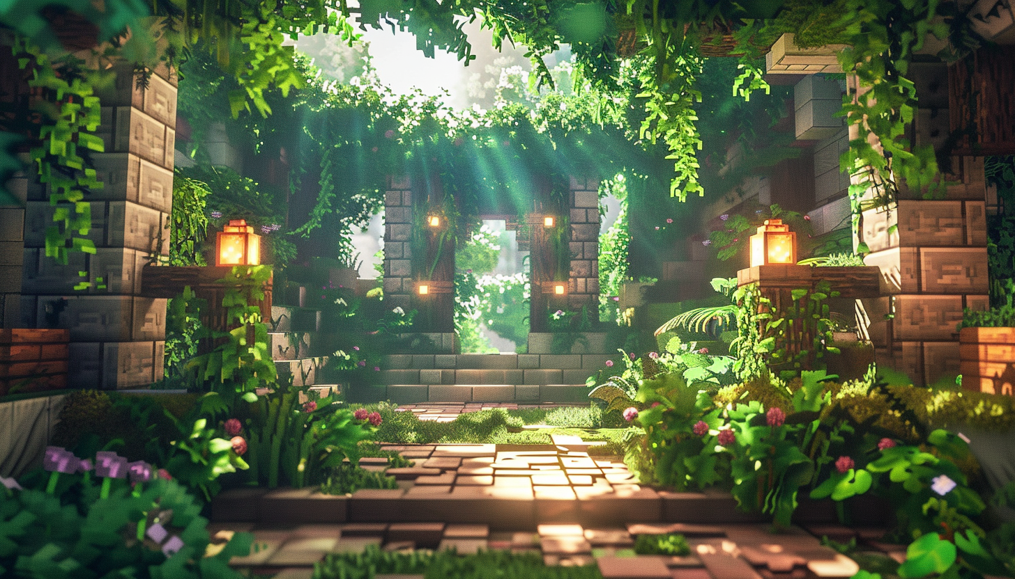

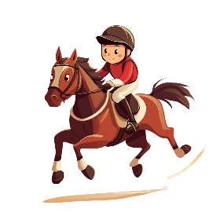
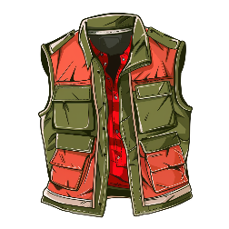
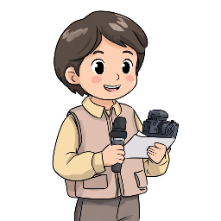


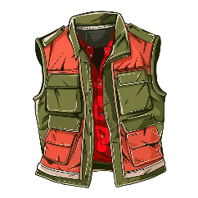
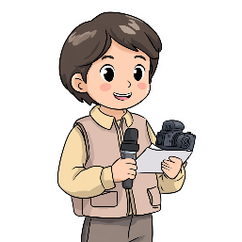
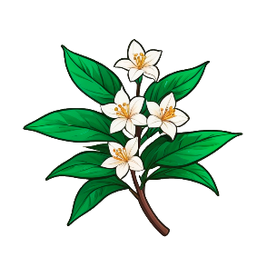

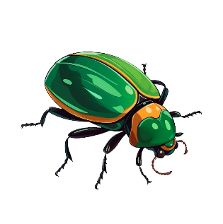
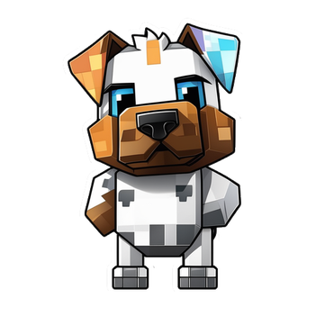
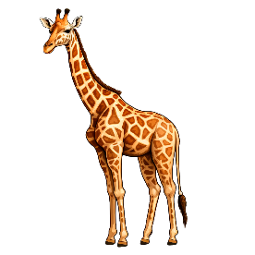
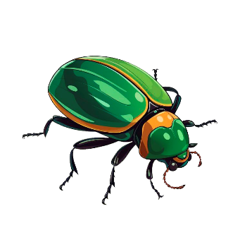


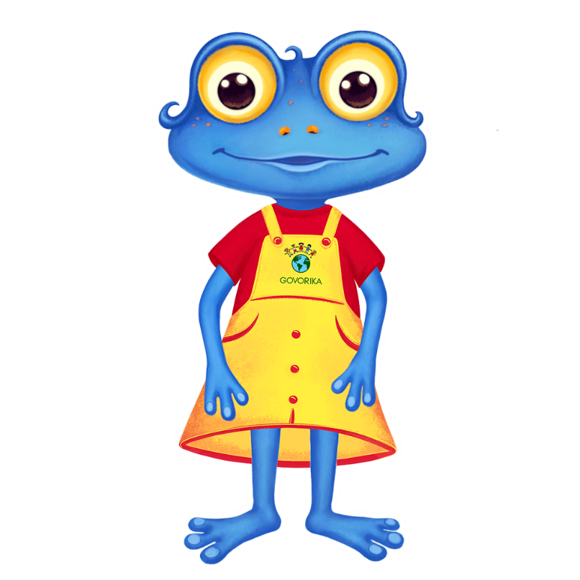
Он высокий, он огромный,
Он похож на кран подъемный.
Только это кран живой
С настоящей головой.
Мы с лошадью моей друзья.
Её характер знаю я.
Друг друга понимаем с полуслова,
Иначе не получим титул чемпиона.
Ты молодец! Получи свою награду
Два рога — не бык,
Шесть ног без копыт.
Летит — так воет,
Сядет — землю роет.
Есть кусты с цветами нежными,
Небольшими,белоснежными,
Но, бывает, много мин
Скорчит - нюхавший ...
Рукавов нет — так удобней,
И рукам без них свободней,
И красивая, вся в клетку
Очень тёплая …
Почерком быстрым исписан весь лист -
Очерк в газету строчит ...

